Slide 1
Cronogramas

Slide 2




Hito 1

Slide 3



Hito 2

Slide 4
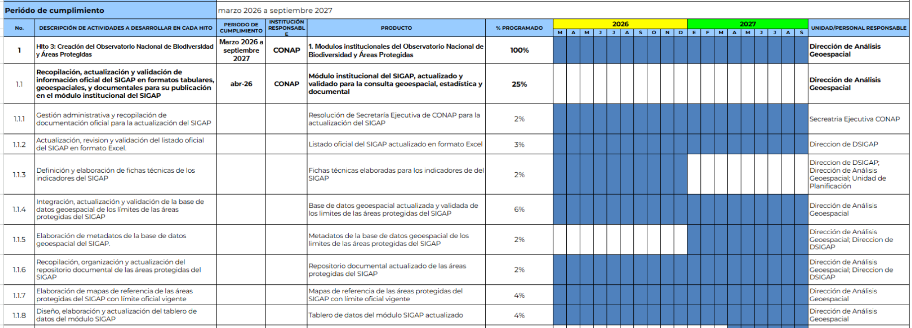

Hito 3

Slide 5


Hito 3

Slide 6
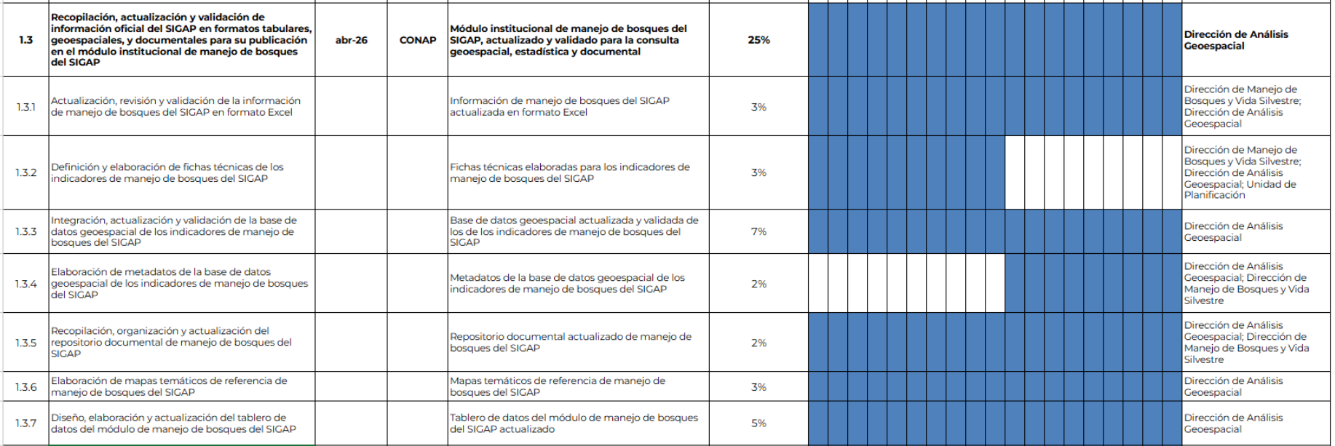

Hito 3

Slide 7


Hito 3

Slide 8
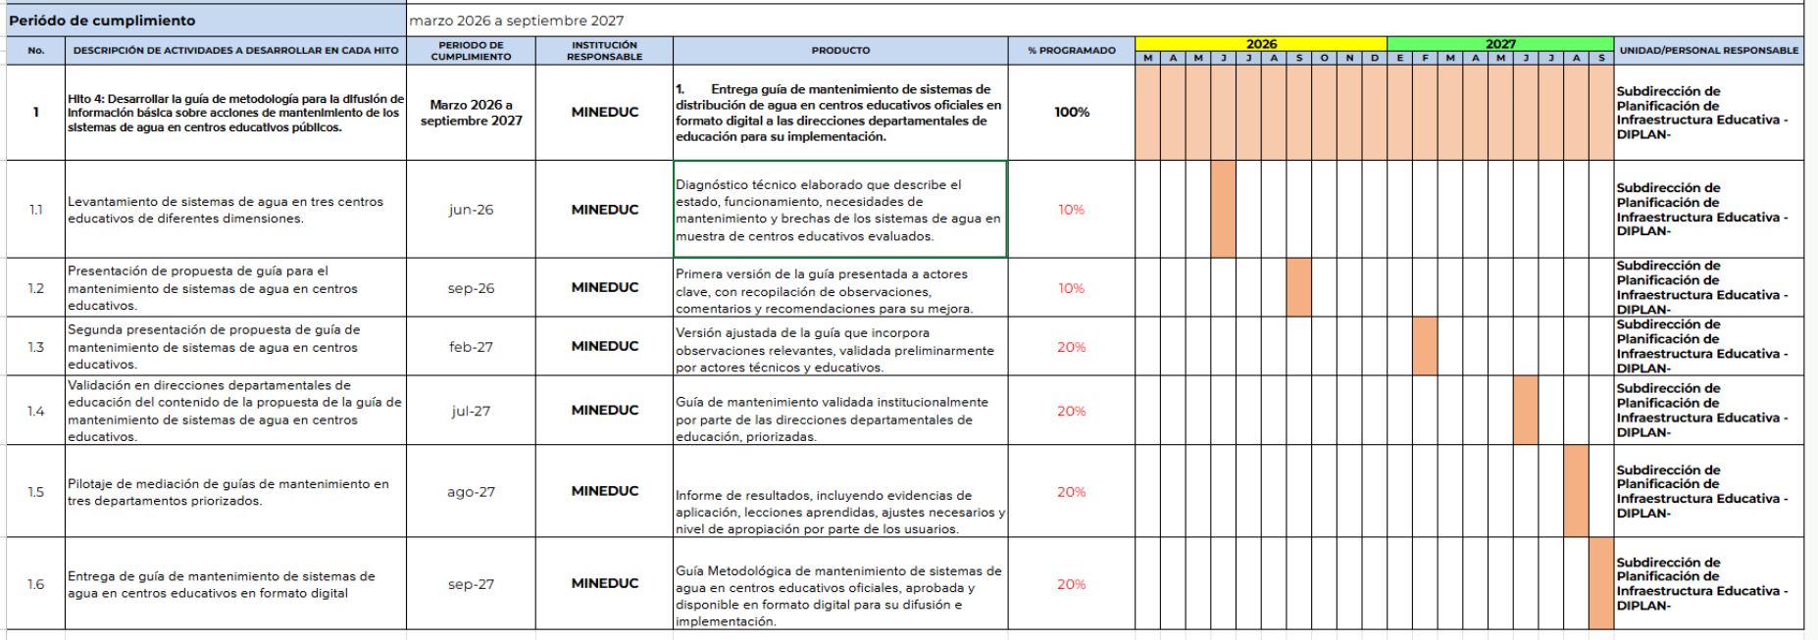


Hito 4

Slide 9
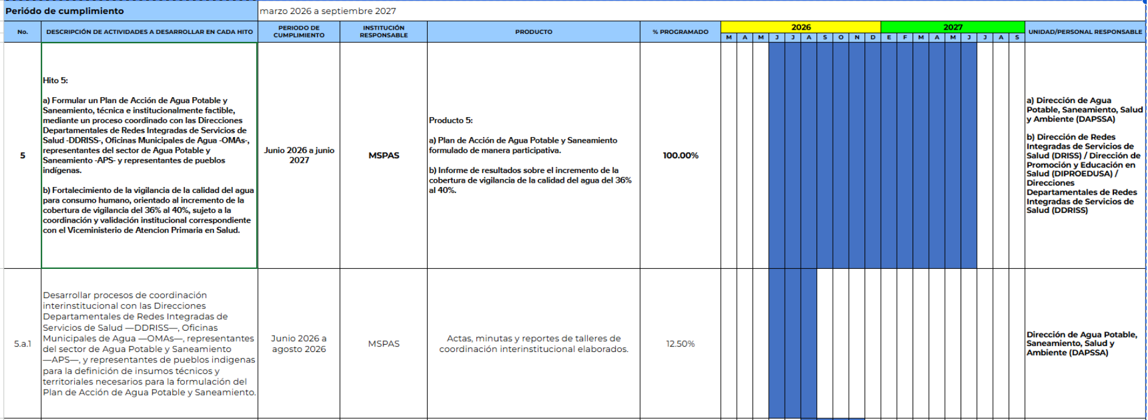


Slide 10
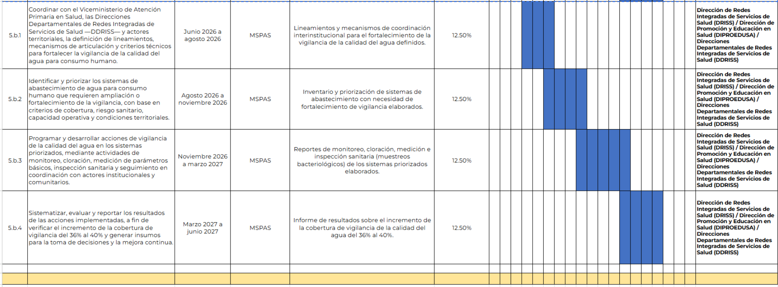

Slide 11
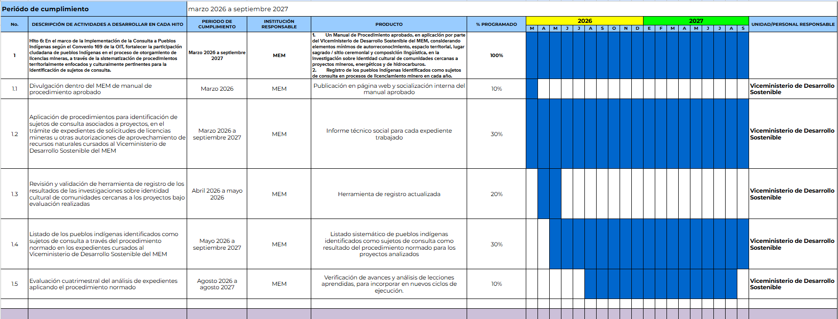
Hito 6

Slide 12

Hito 7

Slide 13

Hito 8

Slide 14
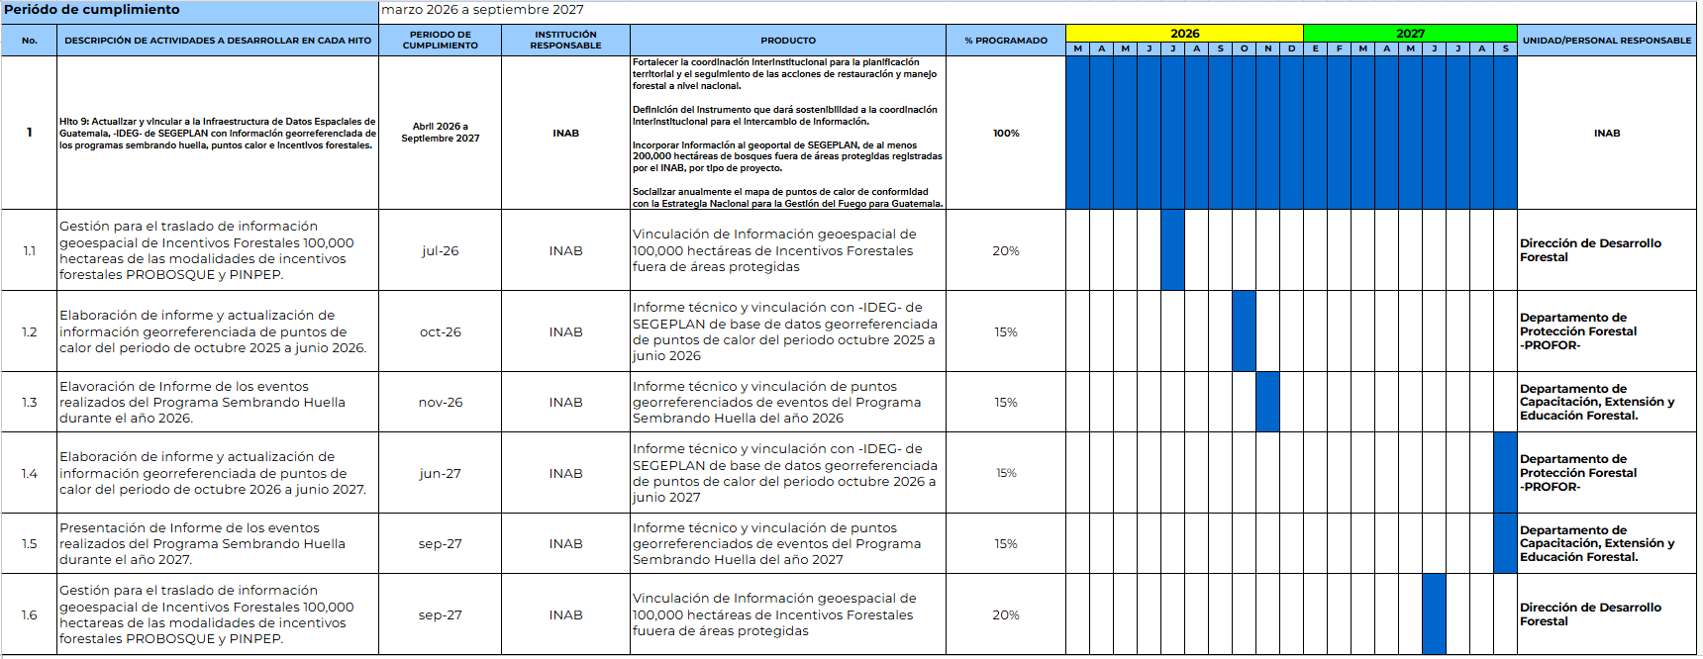




Hito 9

Slide 15

Hito 10

Slide 16


Hito 11

Slide 17


Hito 12

Slide 18






Hito 13

